Slide 1


2019年经开区教师（幼师）招聘
报考流程
点击添加文本信息点击添加文本信息点击添加文本信息点击添加文本信息点击添加文本信息点击添加文本信息点击添加文本信息点击添加文本信息

Slide 2
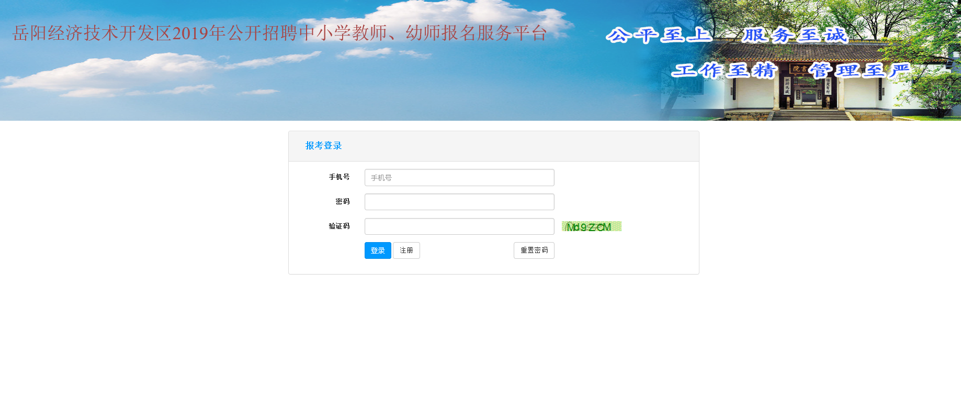
一、登录报考平台
在电脑浏览器中输入网址：http://bm.skight.com/District/0602/GuestExams.do 登录岳阳经济技术开发区报名服务平台

Slide 3
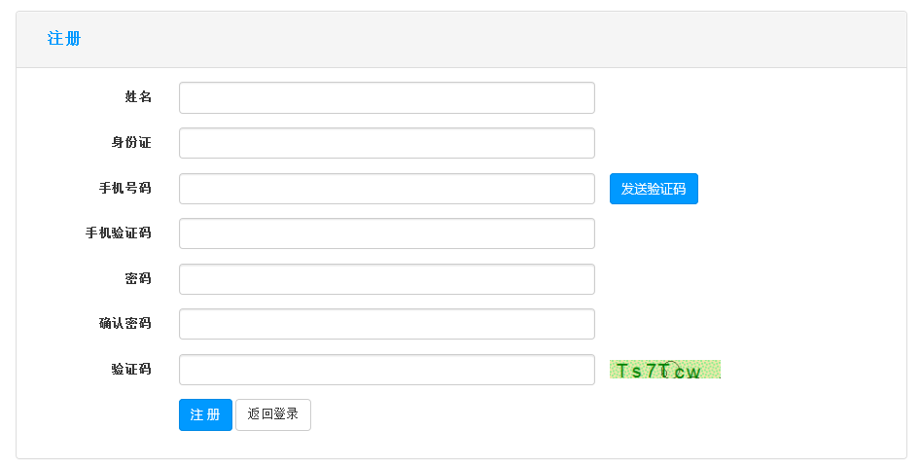
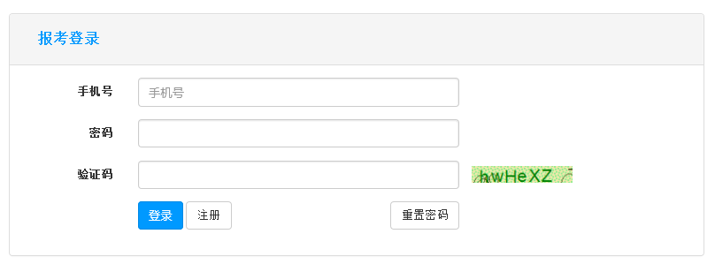
二、注册
1、首次登录，请单击注册选项，进入注册页面（见右图）。
在此输入您的姓名
在此输入您的身份证号码
在此输入您的手机号码，再单击发送验证码，稍等即可收到岳阳经开区教文局发送的验证码
在此输入您收到的验证码
在此请您设置登录密码
登录密码再输一遍用来确认
若密码忘记，请单击重置密码。
在此输入右侧验证码
如果您已注册，请输入手机号、密码及验证码，单击登录。
2、上述七项内容填写准确后，单击注册按钮进行注册。

Slide 4
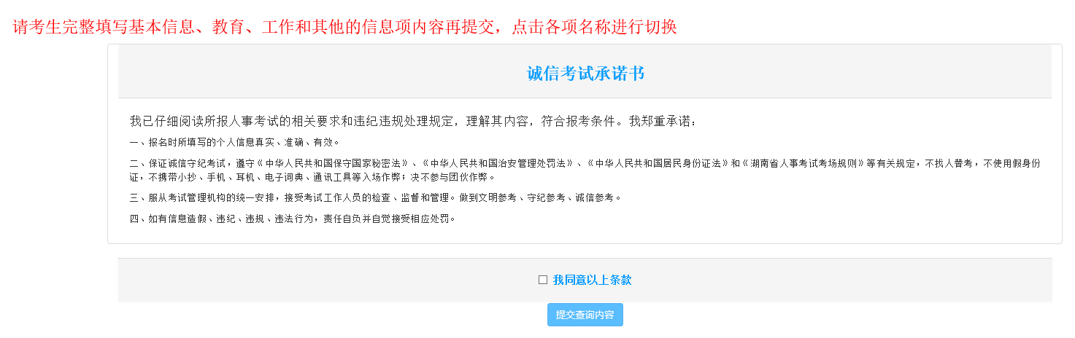
二、注册
3、在诚信考试承诺书下方“我同意以上条款”前打勾，再单击提交查询内容，进入填报页面。

Slide 5
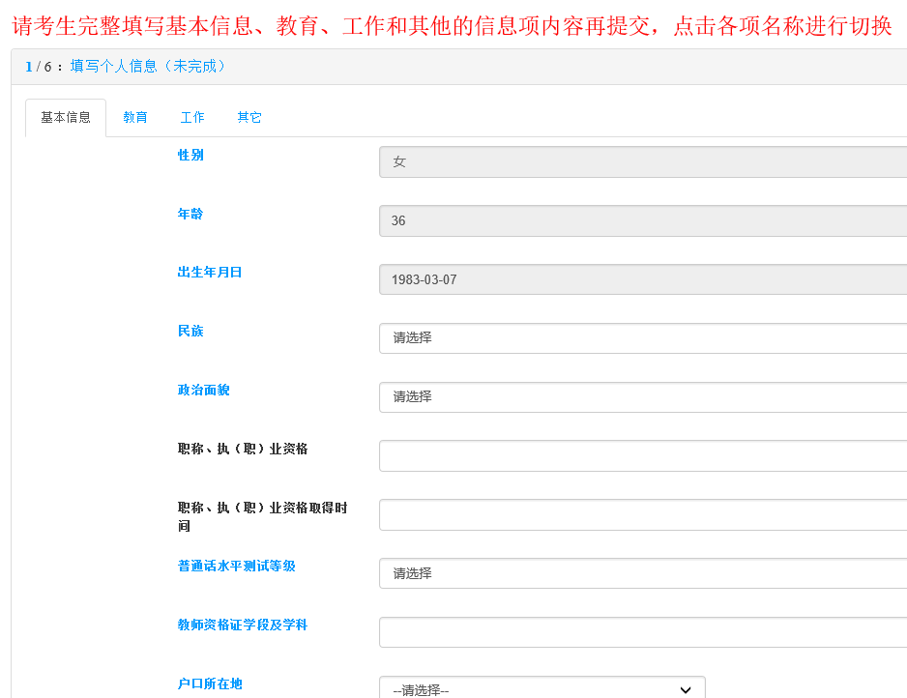
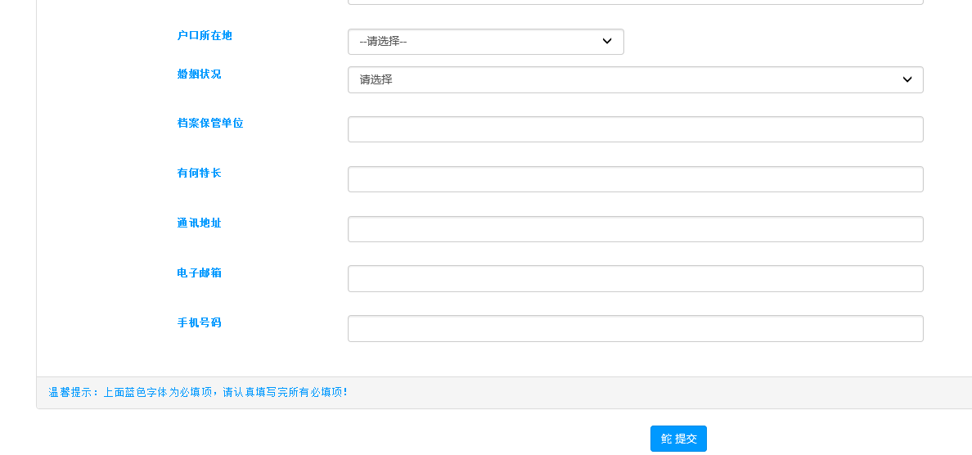
三、填报
*** 本次填报共有基本信息、教育、工作、其它四项内容，请填写完其中一项后返回屏幕上方单击另外的项进行填写，四项信息填写都完成后再单击最下方的“提交”按钮，四项信息未填写完整请勿单击“提交”按钮。 蓝色选项为必填项，黑色选项为选填项。
基本信息、教育、工作、其它四项信息填写完整后方可单击“提交”按钮，否则请勿单击，请回到页首继续填写（见左图）。

Slide 6
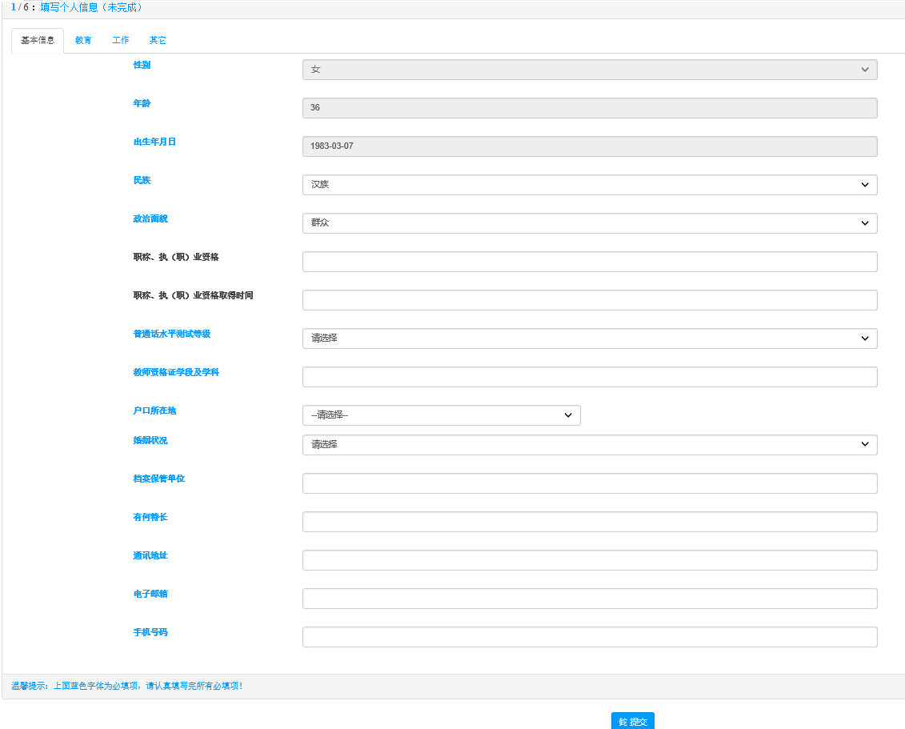
三、填报
1/6填写个人信息--基本信息
有则据实填写，没有则填无
有则据实填写，没有则填无
请根据教师资格证上填写，如“小学语文”“幼儿教育”等
知道单位请据实填写，不知道填无
手机号码为注册时手机号
请勿单击，请回到页首继续填写

Slide 7
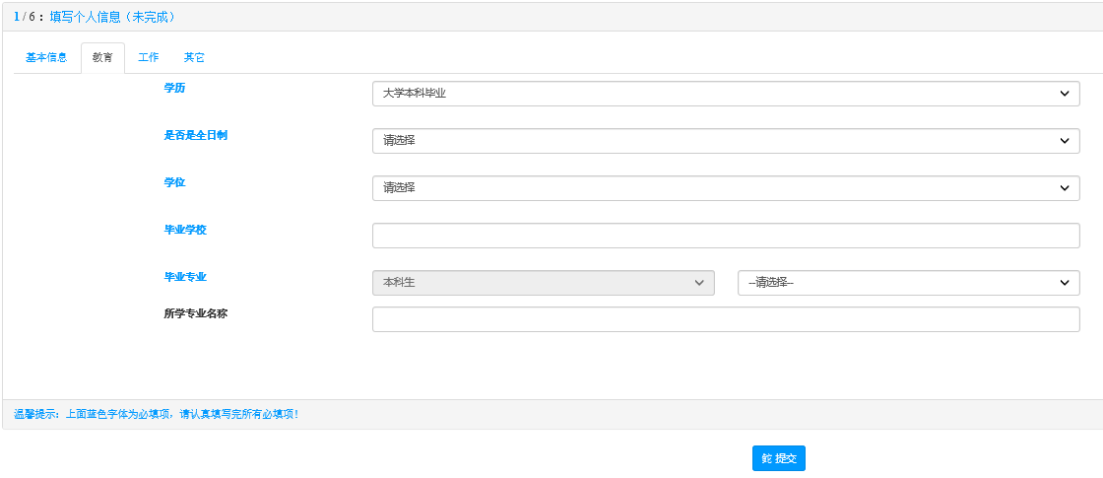
三、填报
1/6填写个人信息--教育
如果毕业专业大类里没有，请选其他，再在下面所学专业名称里如实填写。
请勿单击，请回到页首继续填写

Slide 8
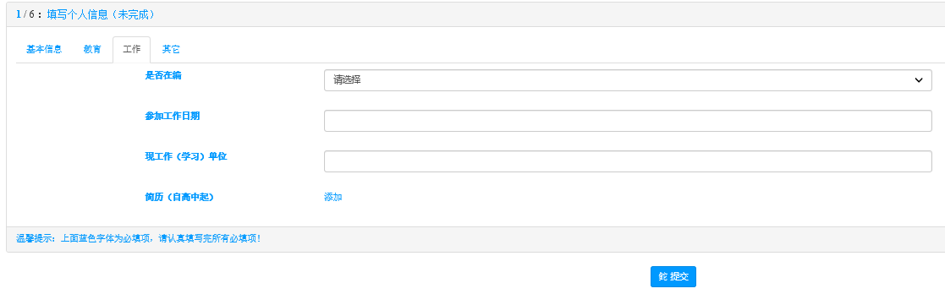
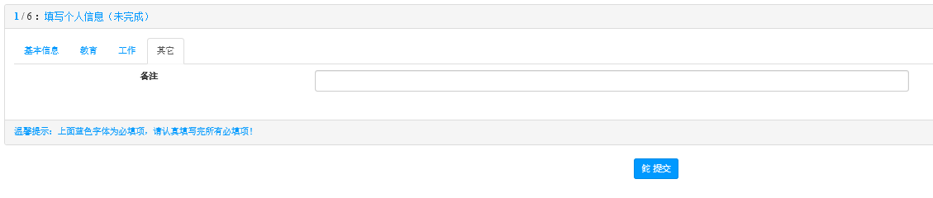
三、填报
1/6填写个人信息--工作
1/6填写个人信息--其它
单击添加填写相关简历
四项个人信息填写完成，请单击提交。
如果未完成请勿单击提交，请回到页首继续选择
请勿单击，请回到页首继续填写

Slide 9
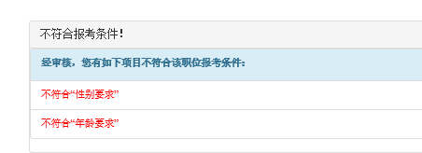

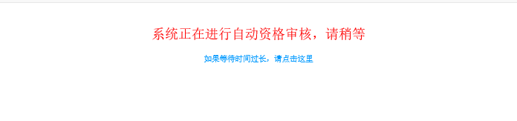
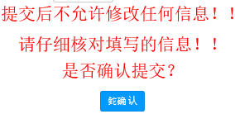
三、填报
2/6选择报考职位
请选择您报考的地区、单位、职位，再单击提交。
如果不符合报考条件，请单击改报职位返回上一步重新选择。
选择好后请单击确认按钮。
这时出现资格审核界面，请稍等待。
再次确认

Slide 10
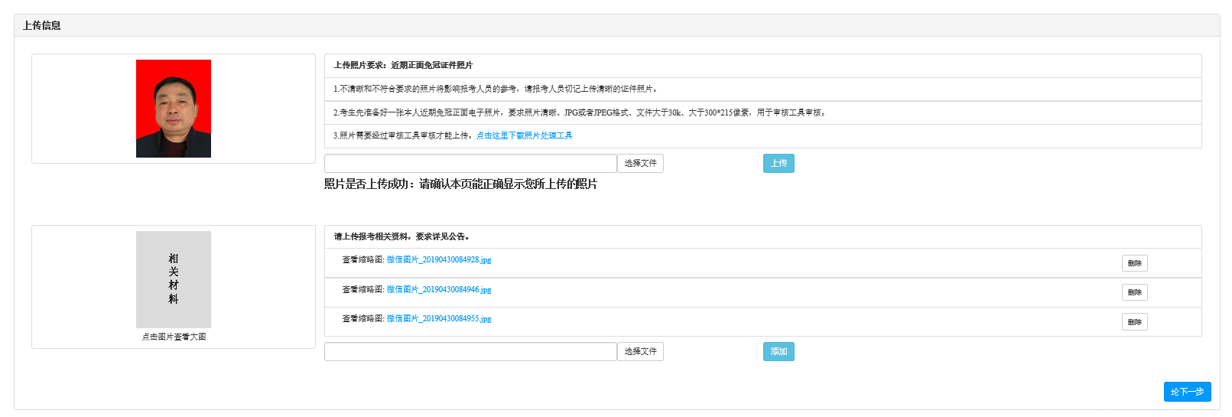
三、填报
3/6 上传信息
如果照片不符合要求，可单击这里下载处理工具，处理好后再上传
相关资料请提交三项：身份证图片、毕业证图片、教师资格证图片
照片和相关三项资料上传成功后，请单击下一步

Slide 11
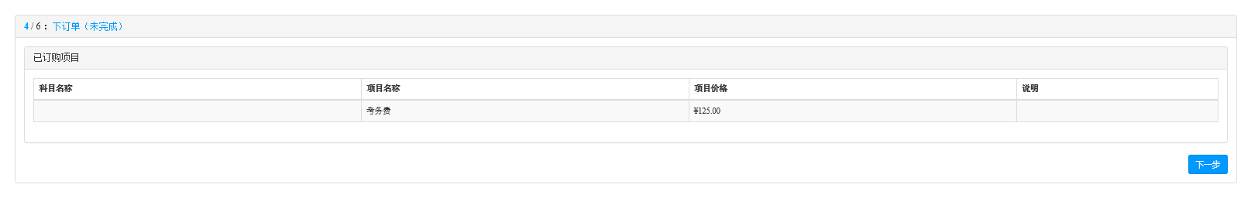
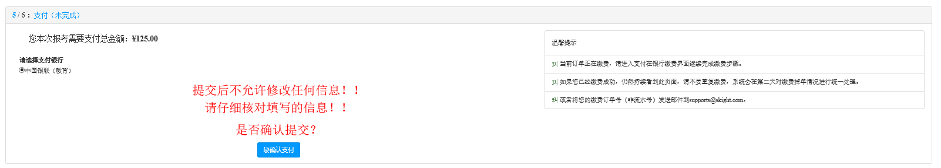
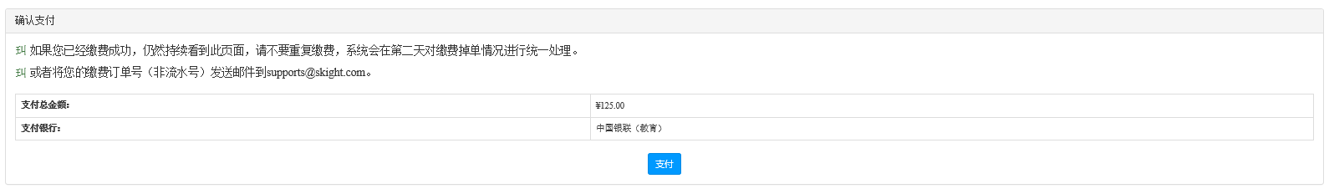
三、填报
4/6 下订单
请单击下一步
5/6 支付
单击确认支付后，不允许修改任何信息！
单击支付进入收银台

Slide 12
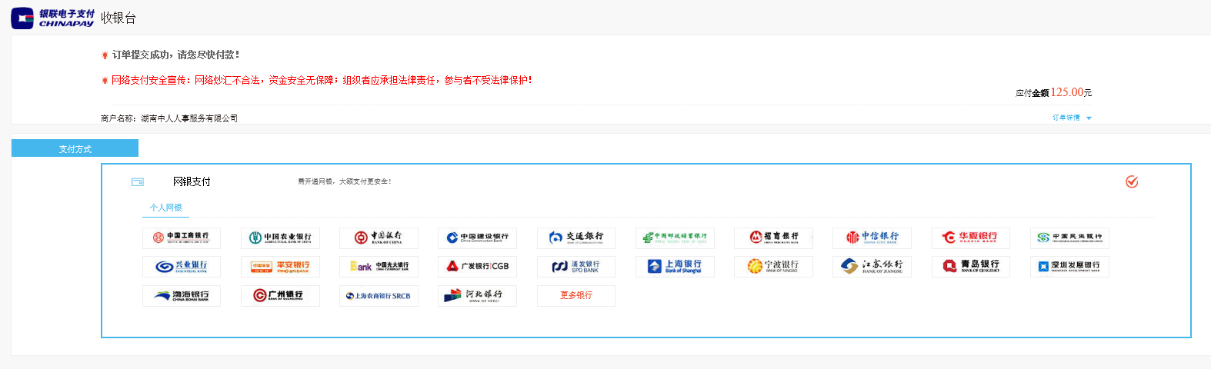
三、填报
6/6 银联电子支付
本次收费经开区教文局委托 湖南中人人事服务有限公司 代理收费

